Slide 1





雨生百谷 万物复苏
榕城·江上图 四月复苏季主题活动

Slide 2


目 录
活动概述
01
活动规划
02
CONTENT
氛围布置
03

Slide 3
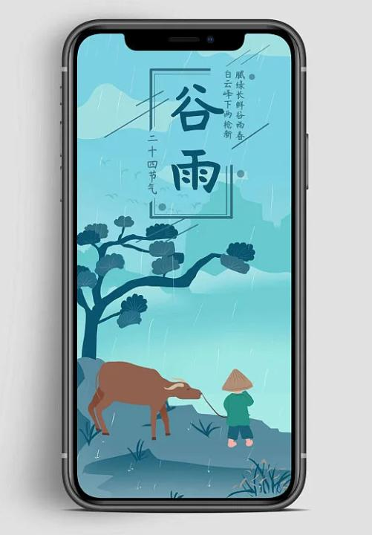


S
p t
r i
i m
n e g
PART 01
活动概述

Slide 4

活动概述
活动主题：雨生百谷 万物复苏
——榕城·江上图 四月复苏季主题活动 活动时间：4月18-19日
活动地点：榕城·江上图营销中心
活动对象：意向客户、营销中心自来访客户
活动形式：谷雨主题日活动

Slide 5
S
p t
r i
i m
n e g
PART 02
活动规划

Slide 6

雨生百谷 万物复苏
第二周:谷雨主题活动

Slide 7
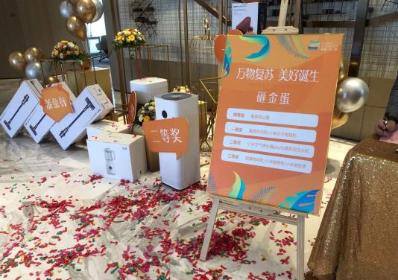
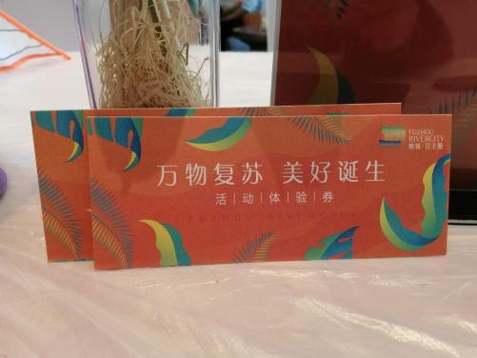
谷雨签到
现场摆放指示画架及提供活动体验券，来宾签到领取。

Slide 8
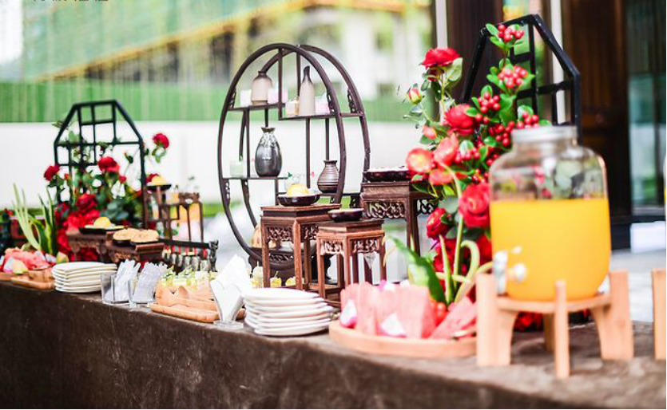
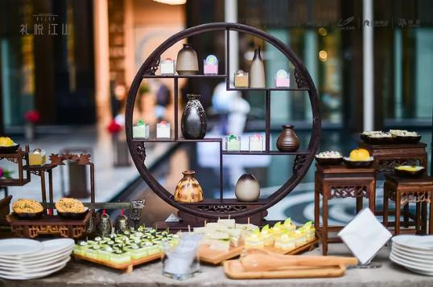
谷雨
品春台
现场提供美味茶歇，带给客户舌尖上的体验。

Slide 9
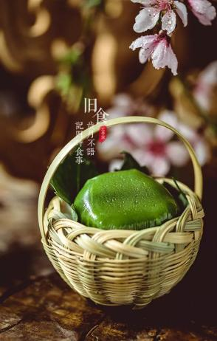
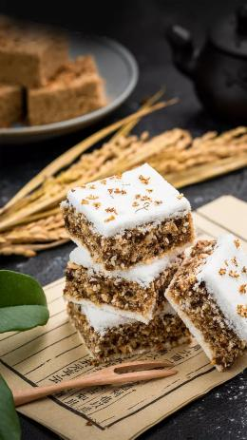
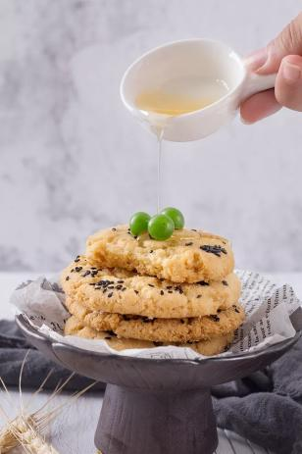
谷雨
品春台
清明果、桂花糕、桃酥饼

Slide 10

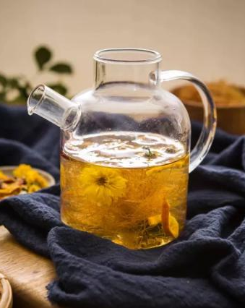
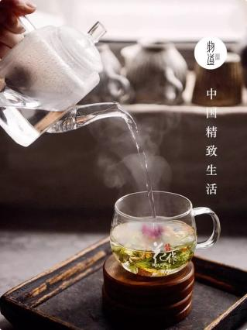
谷雨
品春台
谷雨春日花茶推荐

Slide 11
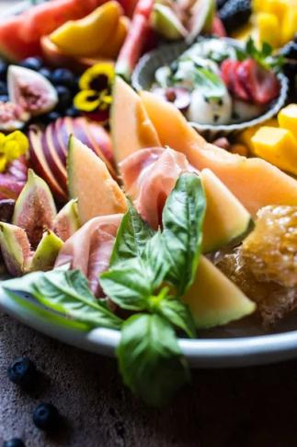
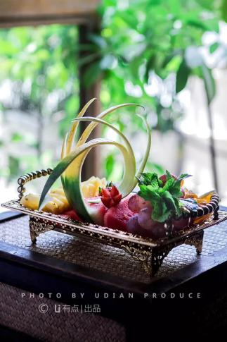
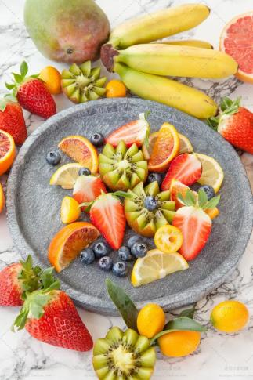
谷雨
品春台
谷雨春日果盘造型

Slide 12
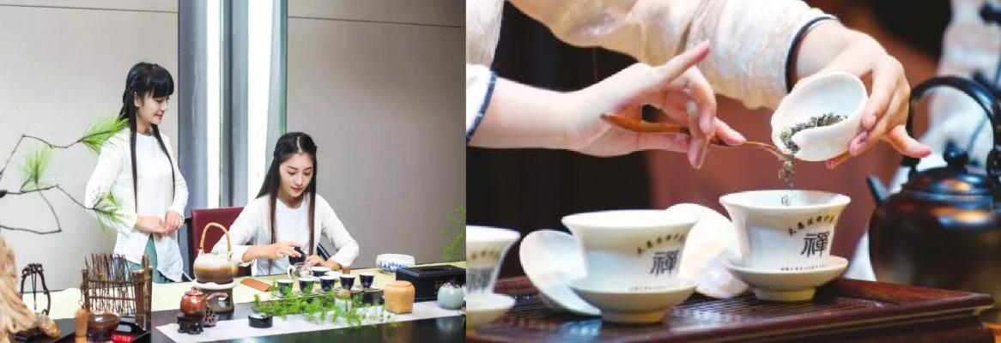
谷雨
东方茶
谷雨时节，茶艺师现场为客户演绎茶艺表演，邀请客户共品春茶。

Slide 13
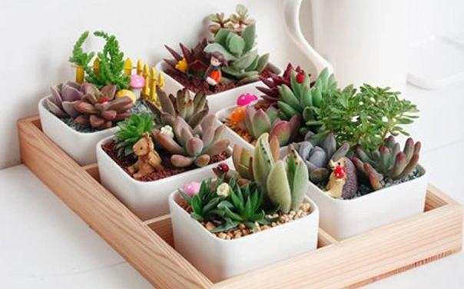
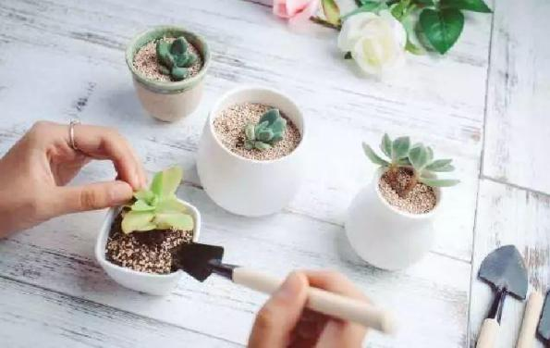
谷雨
春日
在这个春意盎然的季节里，自己动手制作一个萌萌的多肉小盆栽。

Slide 14
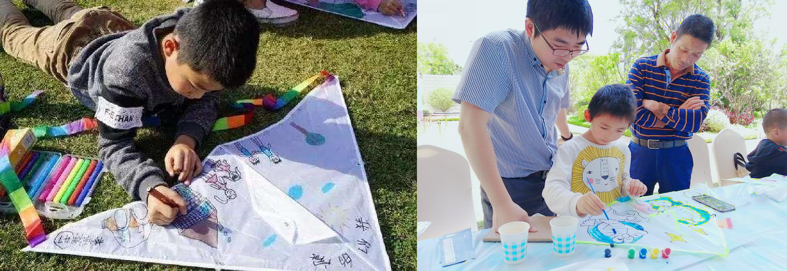
风筝彩绘
小朋友可与家长共同制作属于自己的风筝，为它涂上丰富的色彩。

Slide 15
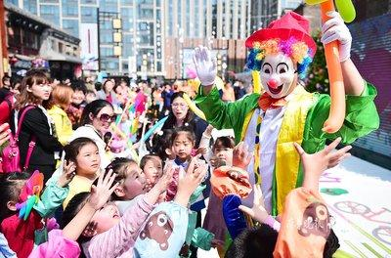
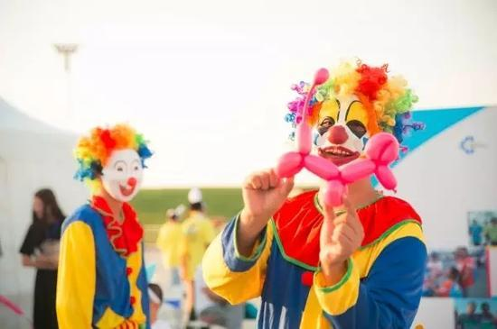
气球小丑
现场为客户派发气球。

Slide 16
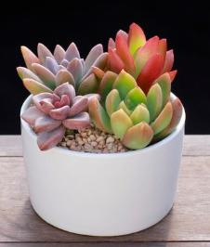
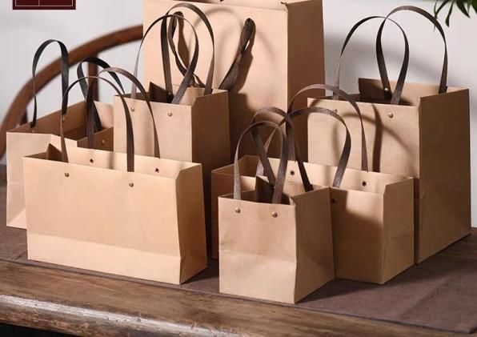
到访礼
客户到访领取多肉盆栽一份。

Slide 17
PART 03
氛围布置

Slide 18
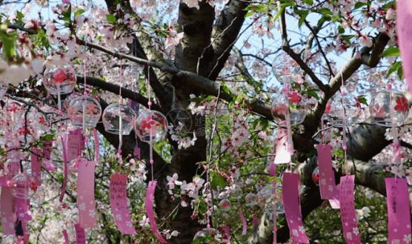
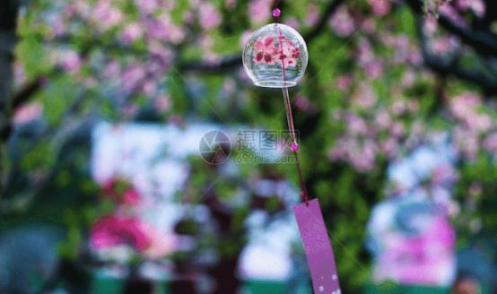
谷雨风铃许愿屋
现场搭建谷雨风铃许愿屋，提供风铃及许愿条，来宾可自行制作专属风铃、写上春日的美好祝愿，挂至桃花树上。春风拂面，悦耳风铃传去美好祝愿，望疫情早日褪去，待到春暖花开时，相约赏春日。

Slide 19
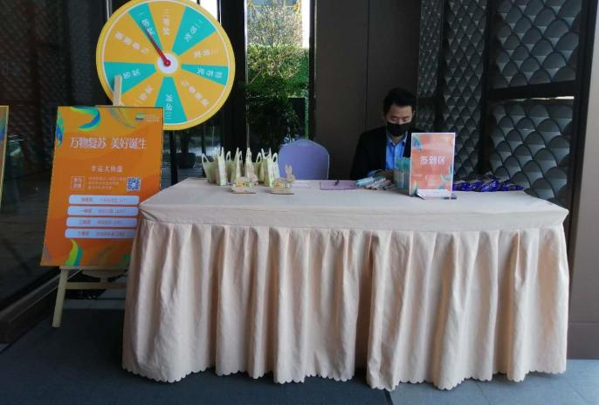
签到处
现场备长条桌和酒店椅，作为签到处。

Slide 20

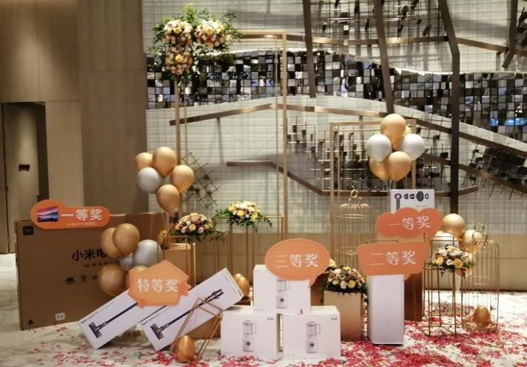
氛围包装
现有的堆头布置，替换鲜花样式。

Slide 21
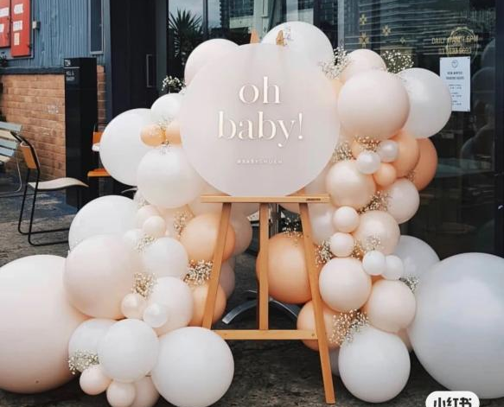
气球艺术氛围包装
现场布置气球艺术 软装，营造现场氛围。

Slide 22
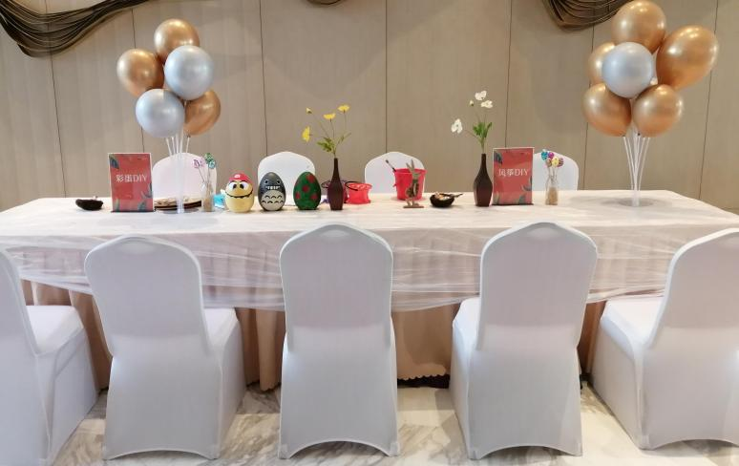
现场桌椅
现场备长条桌和酒店椅。

Slide 23
期待合作！

